Slide 1
DESIGN PATTERNS COURSE PROJECT · OPTION A — E-COMMERCE
Synteco Demo — E-Commerce Management System
A working online store built on a copy of the real synteco.kz code base, extended with Strategy, Adapter and Decorator
PROBLEM
The production site is a catalogue + request-for-quote tool: the customer cannot see the final price, apply a discount, pay, or follow the order. A manager does everything by phone.
STRATEGY
ADAPTER
DECORATOR
4
2 + 2
7
discount strategies
payment adapters + native gateways
decorators: 4 services, 3 channels
SOLUTION
Same design, catalogue and NestJS + Next.js architecture, plus the missing workflows:
live checkout with promo codes, optional services and VAT
4 simulated payment methods, retry and refund
status workflow, notifications, promotions admin
QUALITY
DATA
RUN
326
881
1
tests passed (262 unit, 64 E2E)
products · 114 categories · 386 brands
command setup: pnpm demo:setup
Stack TypeScript · Next.js 16 / React 19 · NestJS 10 · Prisma · PostgreSQL 16 · Redis · Typesense · Docker Compose · Jest + Supertest
Notes:
ВСТУПЛЕНИЕ (~1,5 мин)
Тема: вариант A — система управления интернет-магазином. Я взял копию реального проекта synteco.kz (B2B-поставки СИЗ и промышленных товаров в Казахстане) и превратил его из «каталог + запрос КП» в полноценный магазин. Боевой сайт не трогал: отдельный репозиторий, своя база и Docker.
Что было до меня: каталог, корзина, админка, CRM, авторизация.
Что добавил я: оформление заказа с расчётом цены, промокоды (Strategy), доп. услуги (Decorator), 4 способа оплаты через адаптеры к «чужим» SDK (Adapter), повторная оплата, возврат при отмене, уведомления (второй Decorator), страница промокодов в админке, цены на сайте, 326 автотестов, документация A–E.
Если спросят «почему этот проект»: реальная предметная область, и в ней естественно возникают все три паттерна — разные правила скидок, разные платёжные провайдеры, комбинируемые доп. услуги.
Если спросят «как запустить»: pnpm install → pnpm demo:setup → pnpm dev. Магазин :3001, админка :3002, Swagger :3000/api-docs.

Slide 2
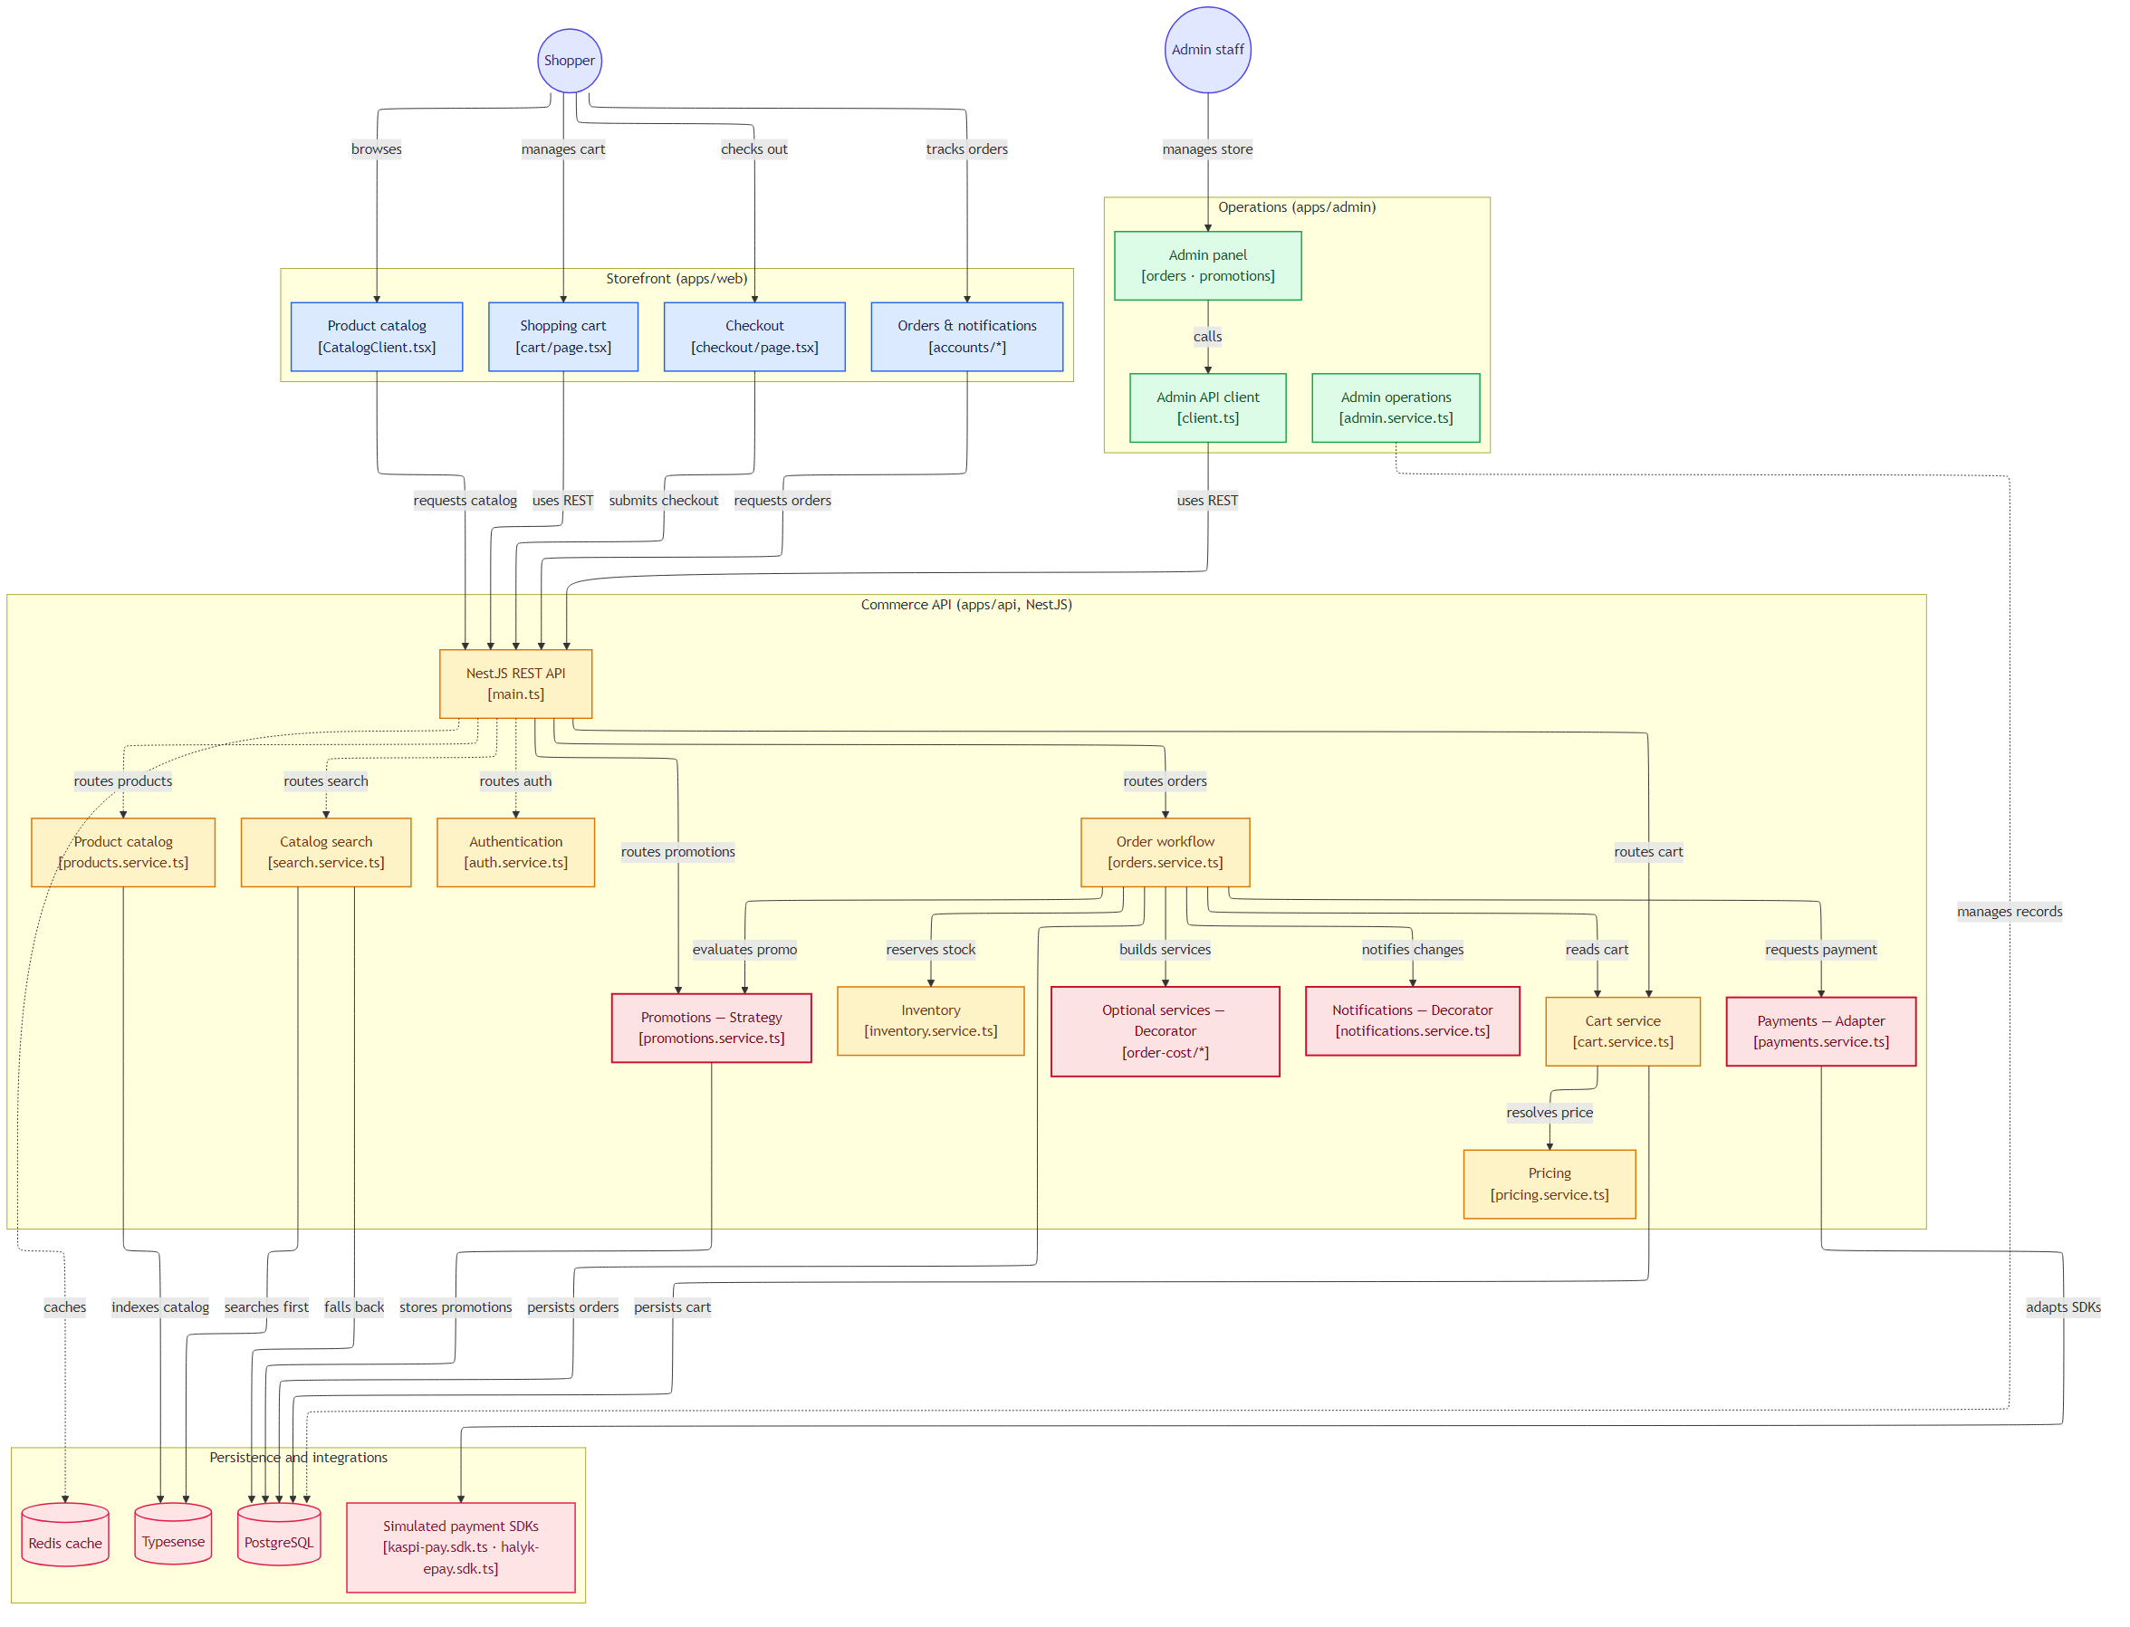
Architecture: layered modular monolith
Presentation
apps/web (shop) and apps/admin, Next.js 16. UI only, calls REST /api/v1.
Business logic
NestJS services hold all rules: stock, state machine, ownership, transactions.
Pattern classes
Strategies, adapters, decorators. Plain TypeScript, injected by DI, no HTTP or DB.
Data access
One PrismaClient from the global PrismaModule. Type-safe queries, mocked in tests.
Database
PostgreSQL 16, 5 domain schemas, versioned migrations 0–5.
POST /orders: one checkout request
1 DTO validation → 2 promo picks DiscountStrategy → 3 BaseOrderCost wrapped by service decorators + VAT → 4 one DB transaction: order, items, stock reservation, promo usage → 5 PaymentGateway adapter charges → 6 notifier chain informs the customer
Component & data-flow map. Red boxes are the modules that implement the three patterns.
Notes:
АРХИТЕКТУРА (~2 мин)
Это модульный монолит: один NestJS-бэкенд, разбитый на модули по доменам (auth, products, cart, orders, promotions, payments, notifications…), и два фронтенда на Next.js. Общаются по REST /api/v1.
Слои (требование задания):
• Presentation — apps/web (магазин) и apps/admin (панель). Только UI, бизнес-правил там нет.
• Business logic — сервисы NestJS: проверка остатков, машина состояний заказа, проверка владельца заказа, транзакции.
• Pattern classes — стратегии, адаптеры, декораторы: обычные классы за интерфейсами, не знают ни про HTTP, ни про базу → легко тестировать.
• Data access — один PrismaClient (PrismaModule, глобальный), подставляется через DI, в тестах заменяется моком.
• Database — PostgreSQL 16, схемы product/commerce/customer/crm/audit, миграции 0–5.
Separation of concerns: контроллер только переводит HTTP в вызов сервиса (+ @Roles, DTO). Ошибки: сервис бросает AppException(ErrorCode) → глобальный фильтр отдаёт RFC 7807 JSON.
Вопрос «почему монолит, а не микросервисы?» — один разработчик, одна база, транзакции между заказом, складом и промокодом проще и надёжнее в одном процессе; модули при этом изолированы, их можно вынести позже.
Вопрос «что за диаграмма слева?» — карта компонентов и потоков данных; изначально сгенерирована gitdiagram.com по коду репозитория, я её проверил и дополнил (Kaspi SDK, Redis, выделил модули паттернов). Слоистая схема и UML — в docs/diagrams.
Вопрос «как обеспечена целостность?» — шаг 4 идёт одной транзакцией: если что-то упало, ни заказ, ни резерв склада не сохранятся.

Slide 3
Three patterns in working code
S
Strategy
discount algorithms
A
Adapter
payment providers
D
Decorator
order services, channels
Problem Different discount rules without a switch on the promo type.
Interface DiscountStrategy.calculate(ctx), validateConfig()
Concrete ×4 Percentage · FixedAmount · VolumeTier · BuyXGetYFree
Client PromotionsService gets registry.get(promotion.strategy)
Runtime The promo code picks the algorithm; the admin can switch it live (PATCH /promotions/:id).
Extend New class + one line in STRATEGY_CLASSES
Problem Vendor SDKs have incompatible APIs and must not be edited.
Target PaymentGateway.pay(): Promise<PaymentResult>
Adaptees KaspiPayClient: tiyn, PascalCase, StatusCode. HalykEpayGateway: callback, ISO 398, codes 00/51/14/54
Adapters KaspiPayAdapter · HalykCardAdapter (+ 2 native gateways)
Client PaymentsService: records Payment, auto-confirms order
Proof Test runs all 4 gateways through one interface
Problem 4 optional services = 16 combinations without subclasses.
Component OrderCost.getCost(), getLines(). Base: BaseOrderCost
Decorators ×4 Express +7 500 · Certificates +2 500 · Insurance +1.5% · Installation +5%
Composition buildOrderCost(): Insurance(Express(Base)) at runtime
2nd use Sms(Email(Realtime(InApp))) notifications
Extend GiftWrapDecorator in a test, nothing modified
registry.get(promo.strategy)
.calculate({ subtotal, items })
client.CreateRemotePayment({
Phone, Amount: kzt * 100 })
new CargoInsuranceDecorator(
new ExpressDeliveryDecorator(
new BaseOrderCost(sub, disc)))
Common idea: client code depends only on an interface, and new behaviour is a new class (Open/Closed, Dependency Inversion). Tests prove it by registering classes the code never knew about.
Notes:
ПАТТЕРНЫ (~3 мин) — главный слайд, здесь будут вопросы.
STRATEGY — скидки. Файлы: apps/api/src/modules/promotions/strategies/.
• Интерфейс DiscountStrategy: calculate(context) → {amount, description}; validateConfig(value, params) — каждая стратегия сама проверяет свои настройки.
• 4 стратегии: процент (SAFETY10), фиксированная сумма (MINUS5000), оптовая по количеству (OPT2026), «купи 3 — получи 1» (BUY3GET1).
• Выбор во время работы: в таблице promotions поле strategy хранит тип; PromotionsService берёт стратегию из DiscountStrategyRegistry и НЕ знает, какой класс получил.
• Смена во время работы: админ в панели меняет стратегию промокода → следующий расчёт уже по новому алгоритму, без перезапуска.
• Новая стратегия: класс + строка в STRATEGY_CLASSES (PromotionsModule). Тесты PerLineDiscountStrategy и seasonal_double это доказывают.
ADAPTER — оплата. Файлы: payments/vendors (чужие SDK, помечены DO NOT MODIFY), payments/adapters.
• Target: PaymentGateway.pay(request) → Promise<PaymentResult {paid|pending|failed}> в тенге.
• Kaspi SDK: поля PascalCase, сумма в тиынах, телефон 10 цифр, ответ StatusCode + Data.Status. Адаптер нормализует телефон, ₸→тиын, маппит Approved/Rejected/503.
• Halyk SDK: callback вместо Promise, сумма строкой в минорных единицах, валюта 398, коды ISO 00/51/14/54. Адаптер оборачивает callback в Promise и маппит коды.
• Счёт юрлицу и оплата при получении — наш код, реализуют интерфейс напрямую, адаптер не нужен.
• PaymentsService работает только с интерфейсом: Map по method.
DECORATOR — доп. услуги. Файлы: orders/order-cost/.
• Component OrderCost {getCost, getLines}; BaseOrderCost = товары − скидка.
• Абстрактный OrderCostDecorator хранит inner: OrderCost и прибавляет extraCost().
• 4 декоратора; процентные считают от уже обёрнутой суммы (страховка от суммы с экспресс-доставкой).
• buildOrderCost оборачивает по выбранным услугам в фиксированном порядке → результат детерминирован, дубли игнорируются, неизвестный код → ошибка.
• Второе применение: уведомления — InAppNotifier сохраняет в БД, декораторы Email/SMS/WebSocket добавляют каналы.
Если спросят «где тут SOLID»: OCP — новые стратегии/адаптеры/декораторы без правки клиента; DIP — сервисы зависят от интерфейсов, конкретику даёт DI (multi-provider токены DISCOUNT_STRATEGIES, PAYMENT_GATEWAYS); SRP — каждая стратегия/адаптер делает одно.

Slide 4
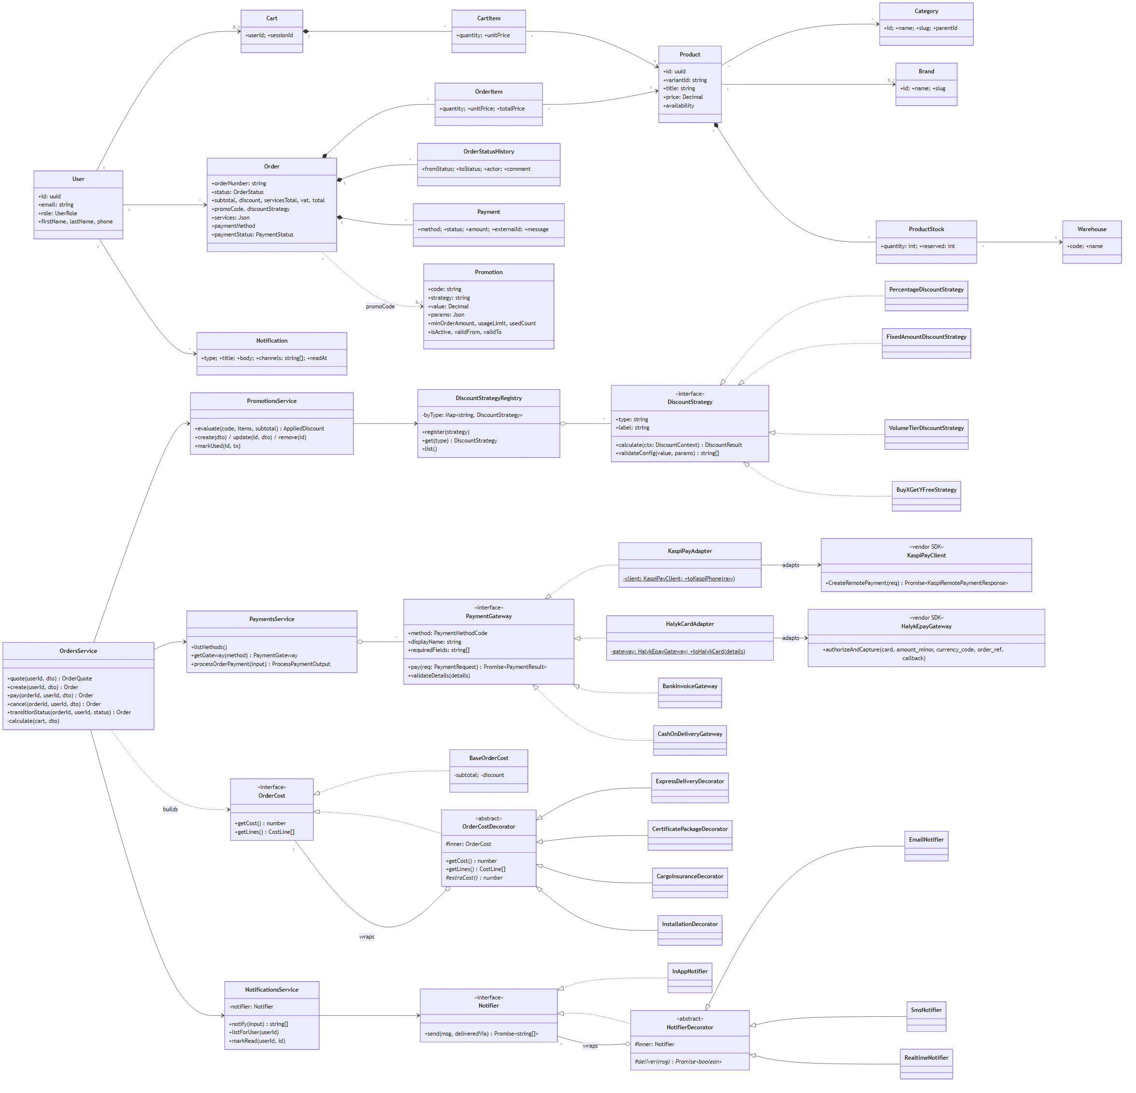
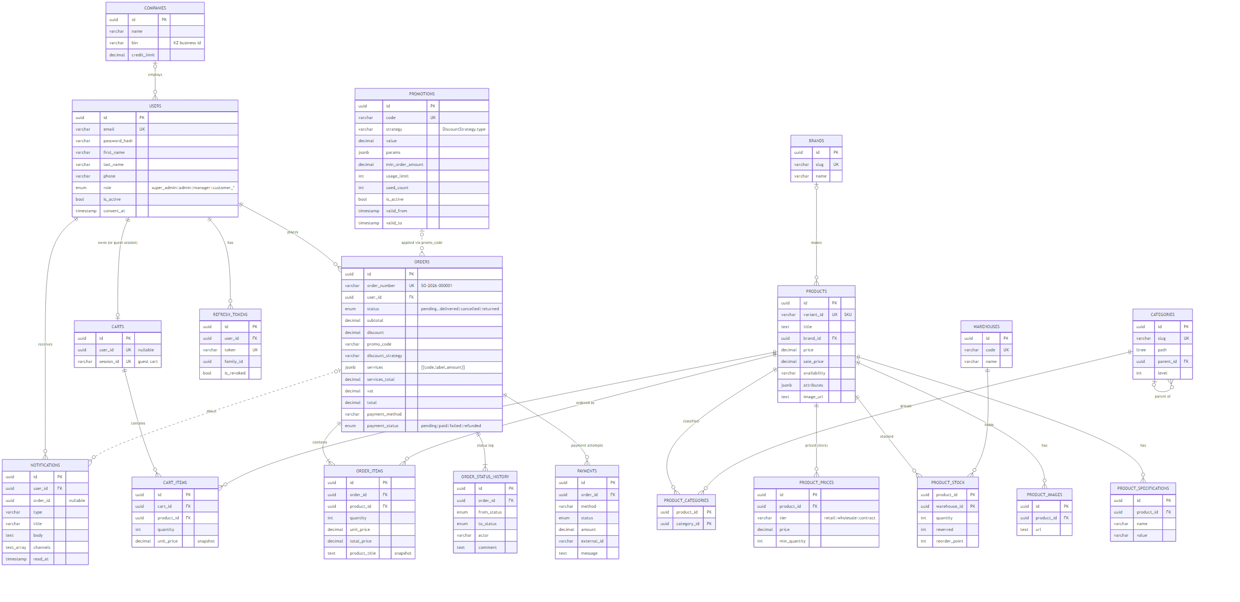
UML class diagram & database design
Left: UML (domain + services + patterns). Right: ERD of the e-commerce core.
Key relationships
User 1–* Order
Order 1–* OrderItem, Payment, StatusHistory (composition)
Product *–* Category; Product 1–* Stock per Warehouse
Order → Promotion via promo_code + discount_strategy
Storage & consistency
PostgreSQL 16 via Prisma, migrations 0–5, UUID keys
Money as DECIMAL(14,2), enums for statuses
Order, stock and promo usage in one transaction
Price breakdown saved in each order
Notes:
UML И БАЗА (~2 мин)
UML (слева): верх — доменная модель (User, Product, Category, Cart, Order, OrderItem, Payment, Promotion, Notification); середина — сервисы (OrdersService использует PromotionsService, PaymentsService, NotificationsService и строит OrderCost); низ — три паттерна: DiscountStrategy и 4 реализации + Registry; PaymentGateway и адаптеры → vendor SDK; OrderCost/OrderCostDecorator и 4 декоратора; Notifier и 3 декоратора каналов. Стрелки: реализация интерфейса (пунктир с треугольником), наследование, композиция (ромб — Order владеет OrderItem/Payment).
ERD (справа): ядро магазина. Главное:
• users 1–* orders; orders 1–* order_items / payments / order_status_history;
• products *–* categories через product_categories; product_stock — составной ключ (product, warehouse), available = quantity − reserved;
• promotions связаны с заказом по promo_code; в заказе сохраняется и discount_strategy — видно, какой алгоритм применился.
Хранение: PostgreSQL 16 в Docker, Prisma ORM, миграции в репозитории (5-я добавляет promotions, payments, notifications). Деньги — DECIMAL, не float. Ключи — UUID. Уникальные: email, order_number, variant_id (SKU), promo code.
Целостность: создание заказа — одна транзакция (заказ + позиции + история + резерв склада + счётчик промокода). Оплата — тоже транзакция (payment + статус заказа).
Почему разбивка цены хранится в заказе: если потом изменится промокод или цена услуги, история заказа не должна «поплыть».
Данные карт НЕ хранятся — только результат платежа и id транзакции.

Slide 5
Quality, error handling & likely questions
326/326
automated tests pass (262 unit + 64 API E2E)
Why Strategy and not if/else?
A new discount is a new class. PromotionsService and checkout stay untouched, and the algorithm is chosen from data at runtime.
Strategy vs Decorator?
Strategy replaces one algorithm (exactly one discount). Decorator stacks extra behaviour (any number of services).
Is the vendor SDK changed?
No. vendors/*.sdk.ts are never edited; adapters convert units, formats, callbacks and response codes.
Why Decorator, not inheritance?
Services combine freely at runtime: 4 decorators instead of 16 subclasses, each wraps any OrderCost.
Validation & errors
DTOs with class-validator. Every error is RFC 7807 JSON with errorCode and a readable detail.
422 PROMO_INVALID: promo expired
400 PAYMENT_DETAILS_INVALID: bad card
400 INSUFFICIENT_STOCK, CART_EMPTY
409 ORDER_ALREADY_PAID; 403 not owner
What if a payment fails?
The order is kept, the attempt is stored as failed, the customer is notified and retries. Cancelling a paid order refunds it.
How is data kept consistent?
PostgreSQL + Prisma migrations; order, stock reservation and promo usage are written in one transaction.
Notes:
КАЧЕСТВО И ВОПРОСЫ (~2 мин + вопросы)
Тесты: 262 юнит (без базы, pnpm --filter @synteco/api test) + 64 e2e через HTTP на демо-базе (test:e2e). Новые: 13 на основной функционал заказа (TC-01…13), 27 Strategy, 18 Adapter, 15 Decorator, 6 e2e всего оформления. CI на GitHub гоняет всё на каждый push. В чистом клоне 1 тест оригинала пропускается — ему нужны большие файлы поставщика, которых нет в git.
ДОПОЛНИТЕЛЬНЫЕ ВОПРОСЫ И ОТВЕТЫ
• Как стратегия выбирается во время работы? — из записи промокода (поле strategy) через DiscountStrategyRegistry; админ может сменить её PATCH /promotions/:id.
• Как доказать, что новая стратегия не требует правок? — тест регистрирует класс, которого нет в коде (PerLineDiscountStrategy / seasonal_double), и неизменённый PromotionsService его использует.
• Почему адаптер, а не просто поправить SDK? — это «чужой» код: при обновлении библиотеки правки потерялись бы; по заданию оригинал менять нельзя.
• Чем Adapter отличается от Decorator? — Adapter меняет интерфейс (несовместимый → наш), Decorator сохраняет интерфейс и добавляет поведение.
• Где валидация? — DTO (class-validator, whitelist), плюс бизнес-проверки в сервисах (остатки, владелец заказа, переходы статусов); стратегии проверяют свои параметры (validateConfig).
• Роли? — гость, покупатель, менеджер, администратор; JwtAuthGuard + RolesGuard, плюс проверка владельца заказа в сервисе.
• Почему платежи симулированы? — задание разрешает; настоящий провайдер подключается новым адаптером без изменений PaymentsService.
• Безопасность? — bcrypt, JWT + refresh-токены, CSRF для публичных форм, Helmet CSP, rate limiting; данные карт не сохраняются.
• Что сложнее всего? — согласовать расчёт цены: скидка (стратегия) → услуги (декораторы, процентные считают от обёрнутой суммы) → НДС 12% с округлением по строкам, как в 1С/ЭСФ.
• Что улучшить дальше? — реальные провайдеры Kaspi/Halyk (новые адаптеры), экспорт счетов, e2e-тесты интерфейса.

